Slide 1
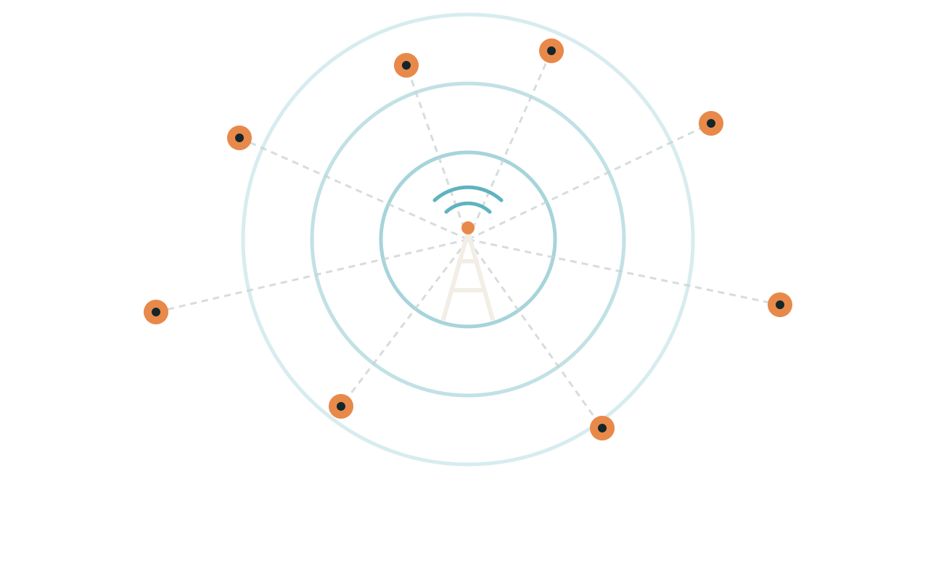
Redes de Longo Alcance e Baixa Potência (LPWAN)
INTERNET DAS COISAS
Alunos: Gustavo R. , Michel W. , Otávio R. , Rafael D.

Slide 2



Conceito e funcionamento
As LPWAN (redes de longa distância e baixa potência) trocam velocidade por alcance e bateria: poucos bytes, raramente, em sinal que cobre quilômetros.
O sensor mede e monta um pacote de poucos bytes
O sinal de rádio viaja por km e atravessa obstáculos
Um gateway (concentrador) ou uma torre recebe e repassa
A nuvem entrega o dado ao aplicativo
→
→
→
LoRa / LoRaWAN
Sigfox
NB-IoT / LTE-M
LoRa (Longo Alcance) é a forma de modular o rádio e recupera sinais fracos (tecnologia). LoRaWAN (Rede de Longa Distância LoRa) é a rede sobre ela (protocolo).
Utiliza a tecnologia UNB (Banda Ultraestreita) para enviar mensagens de até 12 bytes, transmitidas três vezes para aumentar a chance de recepção.
O NB-IoT (IoT de Banda Estreita) e o LTE-M (Evolução de Longo Prazo para Máquinas) utilizam redes celulares para transmitir dados, mantendo baixo consumo de energia entre os envios.

Slide 3
Ficha técnica
 | LoRa / LoRaWAN | Sigfox | NB-IoT / LTE-M
Alcance | 5 km na cidade 15 km no campo | 10 km na cidade 40 km no campo | Onde houver sinal de celular
Velocidade | Baixa: até 50 kbps | Muito baixa: 100 bps | Média: até 250 kbps (NB-IoT) ou 1 Mbps (LTE-M)
Bateria | 5 a 10 anos | Vários anos | Até 10 anos, com modo soneca (PSM e eDRX)
Frequência | 915 MHz (livre, sem licença) | 902 MHz (livre, sem licença) | 700 a 900 MHz (licenciada, da operadora)
PSM = Modo de Economia de Energia - eDRX = Recepção Descontínua Estendida - LTE-M = Evolução de Longo Prazo para Máquinas
Notes:
Fala sugerida: LoRa alcança uns 5 km na cidade e 15 no campo, é lenta e a bateria dura de 5 a 10 anos. Sigfox vai ainda mais longe, mas é muito lenta: só 100 bits por segundo. NB-IoT e LTE-M usam o sinal de celular da operadora, são mais rápidas e a bateria chega a 10 anos. LoRa e Sigfox usam frequência livre; NB-IoT e LTE-M usam a frequência licenciada da operadora.

Slide 4
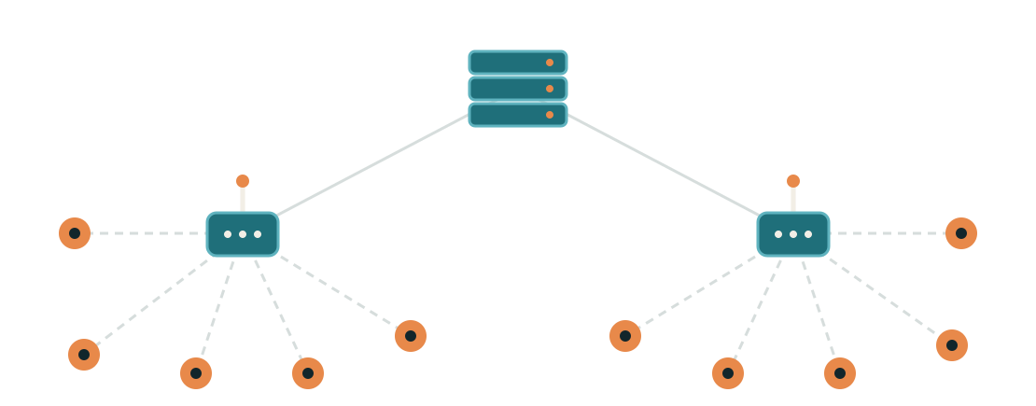
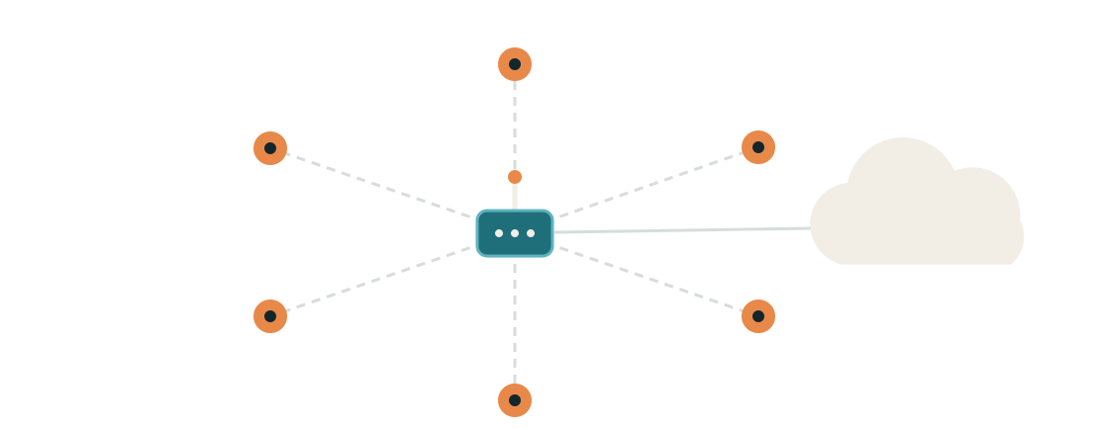
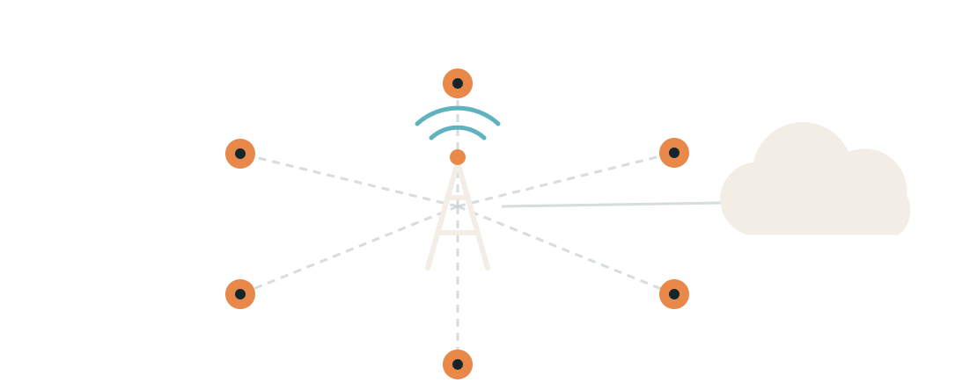
Topologia e arquitetura
As três redes utilizam arquitetura estrela: os nós falam direto com uma estação, sem repetidores entre sensores.
Sensor
→
Gateway / Estação base
→
Servidor de rede
→
Aplicação
LoRaWAN
Sigfox
NB-IoT / LTE-M
Rede de Longa Distância LoRa
Estrela simples. O sensor transmite sem se associar a uma estação.
Internet das Coisas de Banda Estreita / Evolução de Longo Prazo para Máquinas
Estrela de estrelas. Vários gateways recebem o mesmo pacote. Classes A, B e C.
Estrela celular: o sensor se conecta à torre de celular (eNodeB) da operadora.

Slide 5
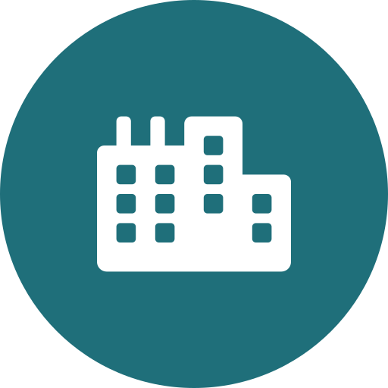



Casos de uso práticos
Cidades inteligentes
Agronegócio
Iluminação pública, medição remota de água e gás, vagas de estacionamento e coleta de lixo.
Umidade do solo, irrigação, clima da lavoura, nível de silos e localização de gado.
Indústria e logística
Saúde
Rastreamento de ativos e contêineres, nível de tanques e manutenção preditiva.
Cadeia fria de vacinas e medicamentos, alertas de idosos e monitoramento remoto de pacientes.

Slide 6
Análise crítica
As tecnologias LPWAN permitem transmitir pequenos volumes de dados a longas distâncias e com baixo consumo. A escolha depende de fatores como custo, cobertura e infraestrutura, pois cada tecnologia atende a diferentes necessidades.
Vantagens
Limitações
Longo alcance, podendo atingir vários quilômetros.
Baixo consumo energético, com baterias que duram anos.
Boa cobertura em ambientes urbanos e industriais.
LoRaWAN permite criar redes privadas, sem depender de operadoras.
Suporta milhares de dispositivos conectados, conforme a configuração.
Baixa transmissão, inadequada para arquivos grandes.
Latência elevada e retorno limitado.
Restrições de transmissão conforme a região.
Sigfox depende de redes e operadores disponíveis.
NB-IoT depende da cobertura e dos planos das operadoras.

Slide 7
OBRIGADO!

